Slide 1
11157: Dynamic Frog
★★☆☆☆
題組：Problem Set Archive with Online Judge
題號：11157: Dynamic Frog
解題者：陳柏翰
解題日期：2021年3月11日
題意：青蛙過河，河中有「大石頭」跟「小石頭」，青 蛙跳到大石頭時石頭不會沉沒，跳到小石頭則會 沉沒，試問青蛙「來回」過河的多種方法之中， 求出最小化的最大跳躍距離。

Slide 2
題意範例：
1 10 B-5 ➔ 5
1 10 S-5 ➔ 10
2 10 B-3 S-6 ➔ 7
解法：我們以每兩個大石頭的區間分節做計算，會有三 種狀況。第一：中間沒有小石頭，最大跳躍距離 則為整段。第二：中間有一顆石頭也為整段距離
。第三：複數顆石頭，可能狀態如下…
B1 - S1- S2 - S3 - S4 - ...... - Sn-1 - Sn - B2
所以跳躍方法為「間隔跳」，因此每次跳躍距離 計算公式為Sn+2 – Sn(補 S2-B1 / B2-Sn-1)，取全 部計算結果最大值。

Slide 3
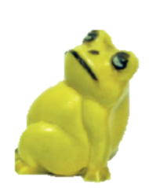
解法範例：
B _ _ B _ _ S _ _ _ B
B _ _ B => 3
B _ _ S _ _ _ B => 7
討論：
距離D的範圍為1~1000000000 若直接使用陣列 會需要高達4GB空間，不應使用此方法。

